Slide 1
面向对象-继承

Slide 2
继承的实现
继承中的访问规则
this与super的使用
继承体系内存图
继承的特点

Slide 3
继承的实现
01
继承概述
继承入门
继承练习

Slide 4
继承概述
目标
理解什么是继承
路径
1.生活中的继承
2.继承的理解
3.继承的好处

Slide 5
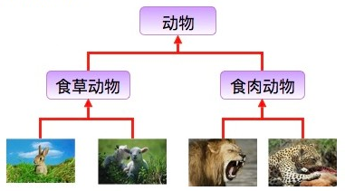
继承概述
讲解
生活中的继承
继承的理解
父类中具备子类对象共有的属性和行为。
子类继承父类，使得子类及其对象可以直接具有父类属性和行为。
子类可以直接访问父类中的非私有的属性和行为
继承描述的是事物之间的所属关系，这种是一种:is-a 的关系。
继承的好处
提高代码的复用性;
使类与类之间产生了关系(多态的前提);

Slide 6
继承入门
目标
掌握继承的定义格式
路径
1.编程中的继承
2.继承的格式
3.代码调整

Slide 7
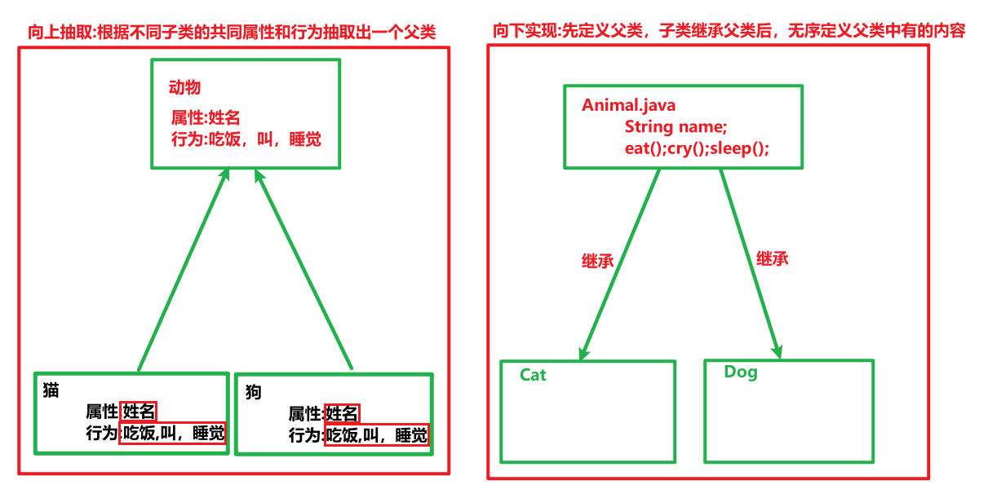
继承入门
讲解
编程中的继承
猫
属性:姓名
行为:吃饭,叫，睡觉
狗
属性:姓名
行为:吃饭,叫，睡觉

Slide 8
继承入门
讲解
继承的格式
参考代码:code\day01\src\com\itheima02_Extends\p01继承入门
public class 子类 extends 父类 {
...
}

Slide 9
继承练习
目标
理解思路，熟练代码
路径
1.需求
2.分析

Slide 10
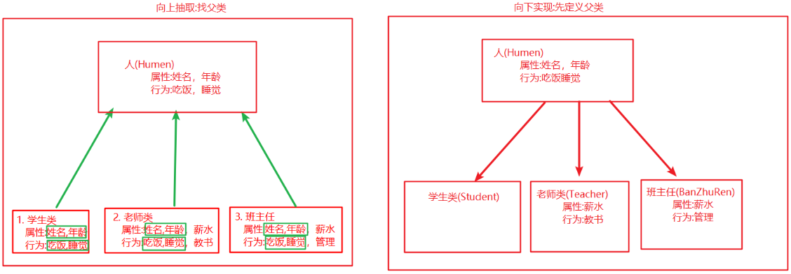
继承练习
讲解
需求
请使用继承的方式，定义以下类
分析
参考代码:code\day01\src\com\itheima02_Extends\p02继承练习
学生类
属性:姓名,年龄
行为:吃饭,睡觉
老师类
属性:姓名,年龄，工资
行为:吃饭,睡觉，教书
班主任
属性:姓名,年龄，工资
行为:吃饭,睡觉，管理

Slide 11
继承中的访问规则
02
子类不能继承的内容
成员变量访问规则
成员方法访问规则
方法重写
构造方法

Slide 12
子类不能继承的内容
目标
理解子类中不能继承的内容
路径
1.构造方法
2.私有成员

Slide 13
子类不能继承的内容
讲解
构造方法
子类不能继承父类的构造器，因为(子类有自己的构造器，且构造器名与类名一致的)
私有成员
父类私有的成员(成员变量，成员方法)，子类不能直接访问,但是可以通过父类中非私有方法间接访问。
参考代码:code\day01\src\com\itheima02_Extends\p03访问规则

Slide 14
成员变量访问规则
目标
理解继承中成员变量的访问规则
路径
1.子父类变量不同名
2.子父类变量同名

Slide 15
成员变量访问规则
讲解
子父类变量不同名
如果子类父类中出现不重名的成员变量，这时的访问是没有影响的(根据名字判断即可)。
子父类变量同名
如果子类父类中出现重名的成员变量，使用子类引用指向子类对象，调用的是子类自己的变量。
参考代码:code\day01\src\com\itheima02_Extends\p03访问规则

Slide 16
成员方法访问规则
目标
掌握继承中成员方法的访问规则
路径
1.子父类方法不同名
2.子父类方法同名

Slide 17
成员方法访问规则
讲解
子父类方法不同名
如果子类父类中出现不重名的成员方法，这时的调用是没有影响的。
子父类方法同名
如果子类父类中出现重名的成员方法，子类对象调用该方法的时候，优先调用子类自己的方法。
参考代码:code\day01\src\com\itheima02_Extends\p03访问规则

Slide 18
方法重写
目标
理解什么是方法重写
路径
1.概念
2.使用场景
3.场景示例
4.注意事项
5.@Override

Slide 19
方法重写
讲解
概念
子类成员方法与父类（返回值类型，方法名和参数列表）一模一样,也称覆写或者覆盖。
使用场景
子类继承父类，但觉得父类某方法不满足当前子类的需求。则重新定义与父类相同的方法，达到对该功能的增强实现。
注意事项
方法重写是发生在父子类之间的关系；
子类方法覆盖父类方法，必须要保证权限大于等于父类权限；
返回值类型，方法名，参数列表完全相同。
@Override
一种注解，用于方法重写的校验。
作用:用于检查子类要重写的方法是否满足方法重写的规则(方法名是否相同、形参列表相同)
参考代码:code\day01\src\com\itheima02_Extends\p03访问规则

Slide 20
构造方法访问规则
目标
理解构造方法的访问过程
路径
1.构造器作用
2.子类初始化过程
3.实现方式
4.注意事项

Slide 21
构造方法访问规则
讲解
构造方法作用
创建对象。
初始化对象数据。
子类初始化过程
初始化父类成员(父类变量初始化后，才可以给子类使用)
初始化子类成员(初始化子类中的内容)
也就是说，子类初始化，必须先执行父类的初始化，而初始化父类需要调用父类的构造方法。
实现方式
子类每个构造器的第一行都会默认(隐含)调用父类的无参构造器，再执行自己。
格式:super()
注意事项
首行:在子类的构造方法中调用父类的构造方法一定要放在子类构造方法中的第一行
默认:所有子类的构造方法第一行都会默认一个super()调用父类的空参构造方法
手动替代默认:如果子类的构造方法中手动调用了父类的构造方法,那么就不会自动调用父类的空参构造方法创建对象。
参考代码:code\day01\src\com\itheima02_Extends\p03访问规则

Slide 22
this和super的使用
03
this的使用
super的使用

Slide 23
this的使用
目标
掌握this修饰遍历的使用
路径
1.就近原则
2.this的作用
3.三种格式

Slide 24
this的使用
讲解
就近原则
变量在使用的时候，优先使用定义的近的变量，谁离得近就指向哪个变量
this作用
表示存储“当前对象”的引用
this指向的内容，可以理解为访问本类中的内容。
三种格式
this.成员变量 访问本类成员变量
this.成员方法名(...) 访问本类成员方法
this(...) 访问本类构造方法
参考代码:code\day01\src\com\itheima02_Extends\p04this的使用

Slide 25
super的使用
目标
掌握super的使用
路径
1.super的作用
2.三种格式

Slide 26
super的使用
讲解
super作用
表示“父类”的引用
super指向的内容，可以理解为访问父类中的内容。
三种格式
super.成员变量 访问父类成员变量
super.成员方法名(...) 访问父类成员方法
super(...) 访问父类构造方法
参考代码:code\day01\src\com\itheima02_Extends\p05super的使用

Slide 27
继承内存图
03
继承内存图

Slide 28
继承内存图
目标
理解继承关系的内存处理
路径
1.思路
2.示例代码
3.内存图

Slide 29
继承内存图
讲解
思路
创建子类对象时，通过调用父类构造先初始化父类成员空间，再初始化子类内容。
内存图
见素材《继承体系内存图.png》
参考代码:code\day01\src\com\itheima02_Extends\p06继承体系内存图

Slide 30
继承的特点
04
继承的特点

Slide 31
继承的特点
目标
理解继承的特点
路径
1.单继承
2.多层继承
3.多个子类

Slide 32
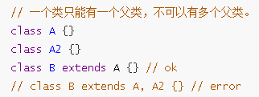

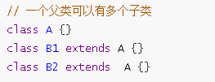
继承的特点
讲解
单继承
类与类之间只能单继承，不能多继承
多层继承
类与类之间可以多层继承
多个子类
同一个父类可以拥有多个子类
参考代码:code\day01\com\itheima02_Extends\p07继承的特点

